Slide 1
RIŽINICE
MIA I DORA ZELIĆ
4.a

Slide 2
Rižinice
Na mjestu zvanom RIŽINICE, uz potok sv. Ilije podigao je knez Trpimir oko 852. godine benediktinski samostan. U povelji iz 852. godine koja nam govori kako je knez opskrbio samostan svim potrebnim, prvi put su u povijesti spominje ime Hrvata.

Slide 3
Kako je to otkriveno?
Jedan je zemljoradnik našao odlomak s natpisom i donio ga 1891. don Frani Buliću. Na tom je mjestu don Frane započeo iskapanja i 1895. je otkrivena malena crkva i samostan. Crkva je tipično samostanska: više prostora za redovnike nego za vjernike. Po nađenim ulomcima Bulić je rekonstruirao veći natpis: "Za kneza Trpimira prikažite Kristu molitvu u strahopoštovanju prignuvši glavu". Na zapadnoj strani crkve sačuvali su se zidovi samostana, a otkriveno je i groblje. Antički sarkofazi i natpisi svjedoče za suvremenost groblja sa starokršćanskom crkvom, a ovalni grobovi i nakit pokazuju da su se tu pokapali i Hrvati, počevši od IX. pa do XV. stoljeća.

Slide 4
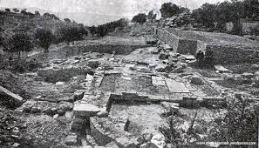
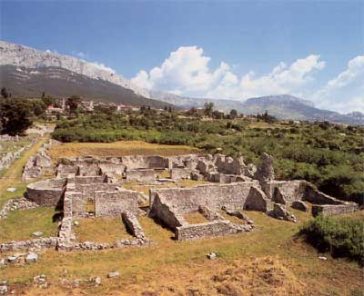
Sada/Prije
kako su Rižinice izgledale prije, a kako Rižinice sada izgledaju

Slide 5
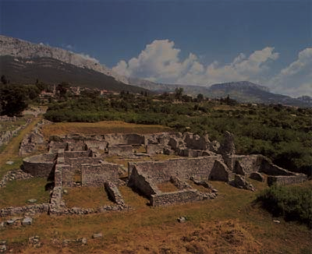
Rižinice
Rižinice, arheološko nalazište u Rupotinama uz cestu Solin–Klis. U doba kneza Trpimira ondje je na ostatcima ranokršćanske jednobrodne crkve bio podignut prvi benediktinski samostan u Dalmaciji. O tome svjedoči povelja kneza Trpimira iz 852. kao i ondje pronađeni ulomak zabata oltarne pregrade na kojem se spominje ime kneza Trpimira . Arheološka istraživanja vodio je F. Bulić a potom i E. Dyggve (1930-ih). Uz crkvu je otkriven i veći broj grobova – rimskih iz ranokršćanskoga doba, te starohrvatskih grobova iz IX. i X. st.; groblje je bilo u funkciji i za mletačke vladavine.

Slide 6
HVALA NA PAŽNJI!!!!!

